Slide 1
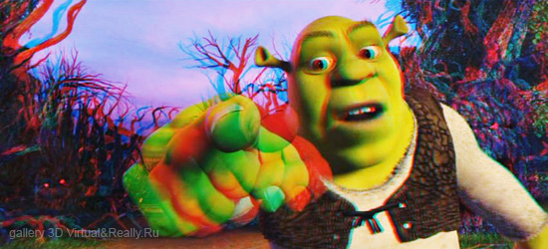
Estereoscopia
Grupo: Felipe José Arruda Neves
João Carlos Procópio Florêncio
Maria Carolina Martiniano
Hugo de Lima Santos
Sérgio René Vila Nova Filho
Rubem Moreira Bisneto
Igor Cézar Dourado

Slide 2
Roteiro
Introdução
Definição
Noções Básicas
Dispositivos e Técnicas
Fundamentos Matemáticos
Problemas
Exemplos Práticos
Exemplos (Imagens, Aplicativos...)
Conclusão

Slide 3
Introdução
Animais possuíam olhos laterais (visão 360°)
Com a evolução, seres adquiriram visão binocular (estereoscópica).
Importante para perceber profundidade e distância
Com visão monocular, percepção rudimentar e sem precisão

Slide 4
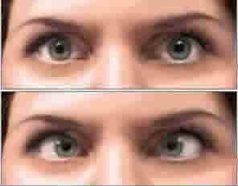
Introdução
Visão 3D é resultado das imagens capturadas de cada olho
Informações sobre convergência e divergência
Visualizar objetos próximos, cruzam seus eixos (estrábicos)
Visualizar objetos distantes, eixos paralelos
Para olhos laterais, eixos nunca se cruzam

Slide 5
Definição
Estereoscopia = “Visão Sólida” (Grego)
“É um fenômeno natural quando observa-se uma cena. É a simulação de duas imagens projetadas nos olhos de pontos diferentes, o cérebro processa as duas imagens, obtendo informações quanto à profundidade, distância, posição e tamanho dos objetos, gerando uma sensação de visão de 3D”.
Notes:
Falar do capítulo de Estereoscopia, do PDF (experimento)

Slide 6
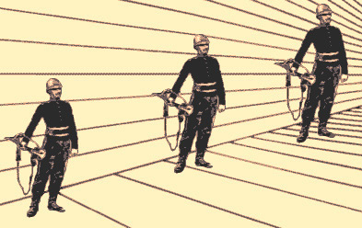
Noções Básicas
Efeitos passivos: características de uma imagem que independem dos olhos. Fornecem idéias 3D em cenas 2D
Alguns efeitos passivos:
Perspectiva – Objetos mais longes da câmera são vistos menores que os mais próximos

Slide 7
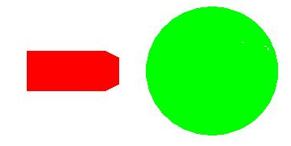
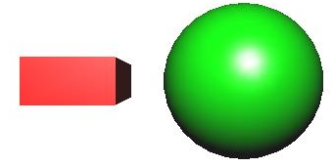
Noções Básicas
Iluminação – Aumenta grau de realismo, visualização melhor da cena

Slide 8
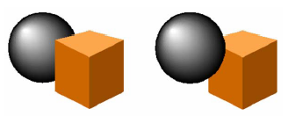
Noções Básicas
Oclusão – Objetos mais atrás de outros são escondidos parcial ou totalmente. Noção de ordem

Slide 9
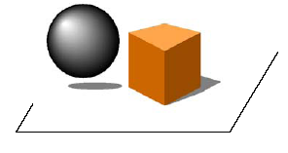
Noções Básicas
Sombra – Noção da distância do objeto ao plano de apoio. Se está “colado” ou não ao plano.

Slide 10
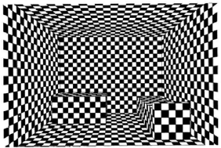
Noções Básicas
Gradiente da Textura – Noção de profundidade.
Tamanho dos quadrados indicam decrescimento, dando a noção.

Slide 11
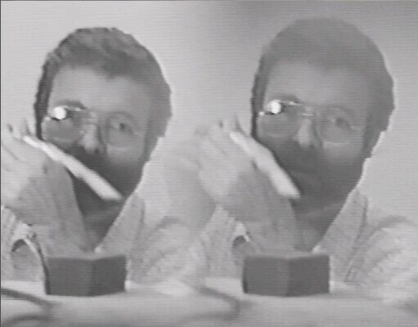
Noções Básicas
Estereoscopia visual = Efeito ativo (É interpretado pelo cérebro, e não diretamente na imagem)
“Um visor estereoscópico é um sistema óptico cujo componente final é o cérebro”

Slide 12
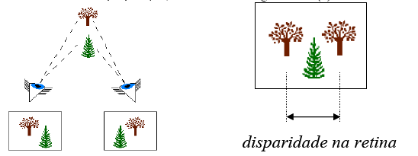
Noções Básicas
Imagem diferente capturada pelos dois olhos
Conseqüência: Espaçamento do mesmo ponto projetado nas duas retinas (Disparidade da retina)

Slide 13
Dispositivos e Técnicas Estereoscópicas
Vídeo estereoscópico
Estereoscópio
Anáglifo
Projeção Polarizada da Luz
Óculos Obturadores sincronizados
Par Estéreo
Efeito Pulfrich
Estereogramas de Pontos Aleatórios
Estéreo por Disparidade Cromática
Display Autoestereoscópico
Notes:
Dispositivos estereoscópicos se baseiam basicamente em formas oferecer imagens distintas aos olhos esquerdo e direito, e desta forma oferecer ao visualizador uma sensação de profundidade
13

Slide 14
Vídeo estereoscópico
Busca simular a captura da imagem feita pela visão binocular do sistema visual humano
Existem duas formas de captura de vídeo estereoscópico:
  Câmeras em eixo paralelo
  Câmeras em eixo convergente (toed-in)
Notes:
Posiciona as cameras alinhadas horizontal e verticalmente e a separação dos eixos deve ser de 65mm (distancia aproximada entre os olhos).
14

Slide 15
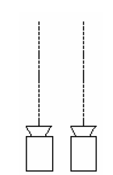
Câmeras em eixo paralelo
Duas câmeras são posicionadas em paralelo
Convergência das imagens é alcançada artificialmente
Notes:
Convergência das imagens:
deslocamento dos sensores de captura das cameras
por meio de uma tradução horizontal (deslocar horizontalmente as imagens para se alerar a distancia entre os pontos correspondentes das imagens do olho direito e do esquerdo) e corte
15

Slide 16
Câmera em eixo paralelo
Vantagens:
  Não ocorre paralaxe vertical
Desvantagens:
  Necessidade de tradução horizontal das imagens resultantes
  Imagens não são perfeitamente sobrepostas
Notes:
16

Slide 17
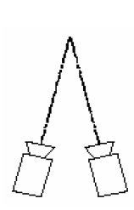
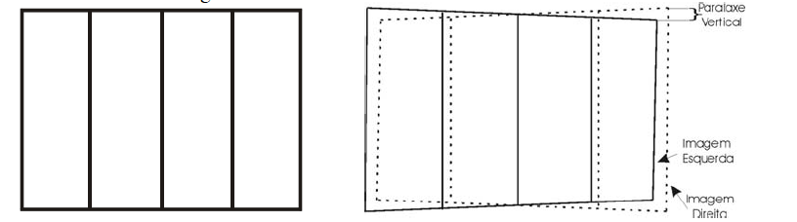
Câmeras com eixo convergente
Câmeras são rotacionadas de forma que seus eixos se cruzem sobre um ponto no plano de projeção
Notes:
17

Slide 18
Câmeras com eixo convergente
Vantagens:
  Não há necessidade de alinhamento horizontal das imagens resultantes
Desvantagens:
  Efeito Keystone
Notes:
18

Slide 19
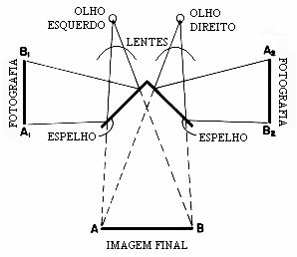
Estereoscópio
Dispositivo de apresentação de imagens esteorocópicas que gera uma impressão tridimensional aos olhos
Direciona uma das imagens do par estereoscópico para o olho direito e a outra para o olho esquerdo
Notes:
19

Slide 20
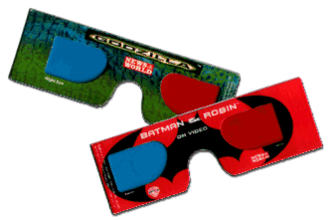
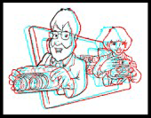
Anáglifo
Figuras planas que quando visualizadas por óculos para anáglifo dão a impressão de revelo
Notes:
20

Slide 21
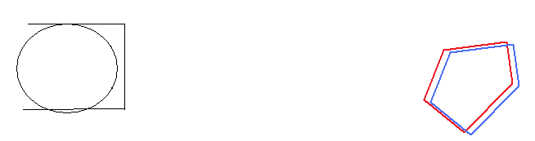
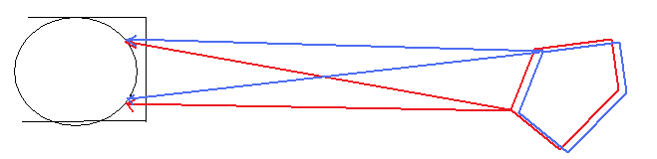
Anáglifo
Notes:
21

Slide 22
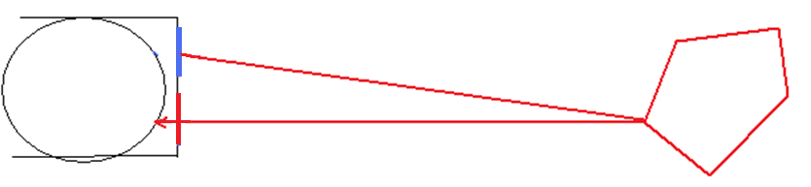
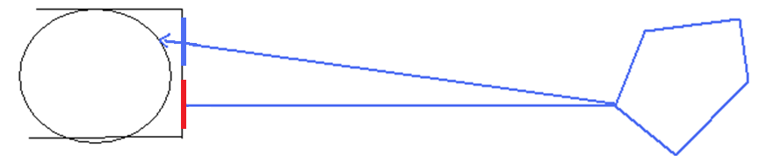
Anáglifo
Notes:
22

Slide 23
Anáglifo
Vantagens:
  Pode ser impresso
  Baixo custo
Desvantagens:
  Perda da qualidade das cores
Notes:
23

Slide 24
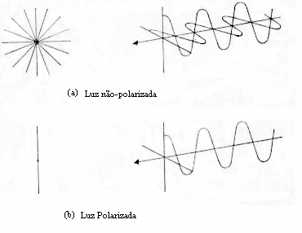
Projeção polarizada da luz
Na luz não-polarizada, suas ondas vibram em todas a direções perpendiculares à sua direção de deslocamento
Na luz polarizada, sua onda vibra em somente uma direção perpendicular à sua direção deslocamento
Notes:
24

Slide 25

Projeção polarizada da luz
Uma lente polarizada filtra todos os raios cuja vibração não ocorra em uma direção pré-determinada
Notes:
25

Slide 26
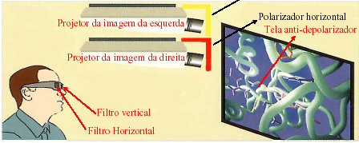
Projeção polarizada da luz
Notes:
26

Slide 27
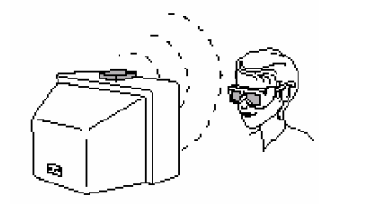
Óculos Obturadores Sincronizados
Lentes de cristal líquido.
Ficam instantaneamente
transparentes ou opacas
de acordo com um controle eletrônico.
Sincronizado com sinal de vídeo.
Apresenta as imagens em sincronismo.
Taxas de atualização rápidas, então cada olho enxerga uma imagem diferente.

Slide 28
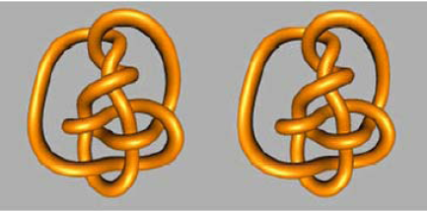
Par Estéreo
Apresentam-se duas imagens.
Posicionadas de acordo
com a distância entre os
olhos do observador.
Para visualização, convergir os olhos até ver três imagens.
Imagem central com profundidade.

Slide 29
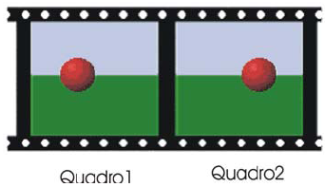
Efeito Pulfrich
Uso de um filtro em
um dos olhos.
Animação convencional.
Usuário enxerga o mesmo objeto em posições diferentes com cada olho.
Sistema barato e simples.
Controle de profundidade incompleto.
Só funciona com objetos em movimento.

Slide 30
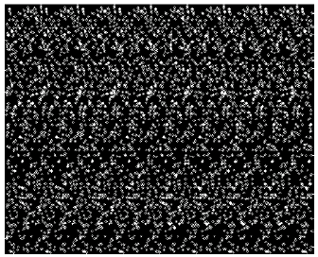
Estereogramas de Pontos Aleatórios
Mesma idéia dos pares
estereoscópicos.
Figuras construídas
sobre uma mesma imagem.
Com apenas uma parte alterada.

Slide 31
Estéreo por Disparidade Cromática (ChromaDepth)
Utiliza óculos com lentes especiais que desviam a direção da luz de acordo com a cor
Utiliza cores para definir a profundidade do objeto
Cores quentes (próximas ao vermelho) -> objetos mais próximos do visualizador
Cores frias (próximas ao azul) -> objetos mais afastados

Slide 32
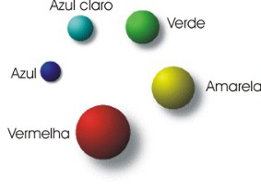
Estéreo por Disparidade Cromática (ChromaDepth)

Slide 33
Estéreo por Disparidade Cromática (ChromaDepth)
Vantagens:
  Método barato
  Possibilidade de impressão
Desvantagens:
  Cores não naturais na cena
    Ex(Homem azul distante do visualizador).
  Apenas imagens estáticas

Slide 34
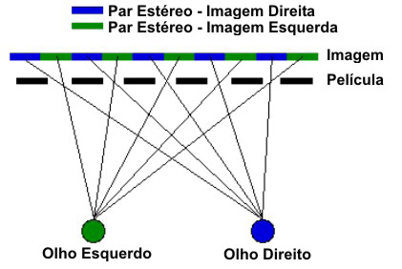
Display Autoestereoscópico
Utiliza película lenticular no monitor
Imagem é fatiada

Slide 35
Fundamentos Matemáticos
Disparidade
  Diferença entre as imagens formadas na retina de cada olho
Paralaxe
  Distância entre os pontos correspondentes das imagens do olho direito e do esquerdo na imagem projetada na tela
Paralaxe produz disparidade que produz o estéreo

Slide 36
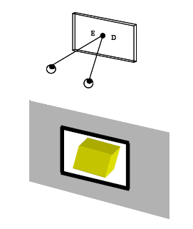
Fundamentos Matemáticos
Paralaxe zero
  Um ponto com paralaxe zero se encontra no plano de projeção, tendo a mesma projeção para os dois olhos

Slide 37
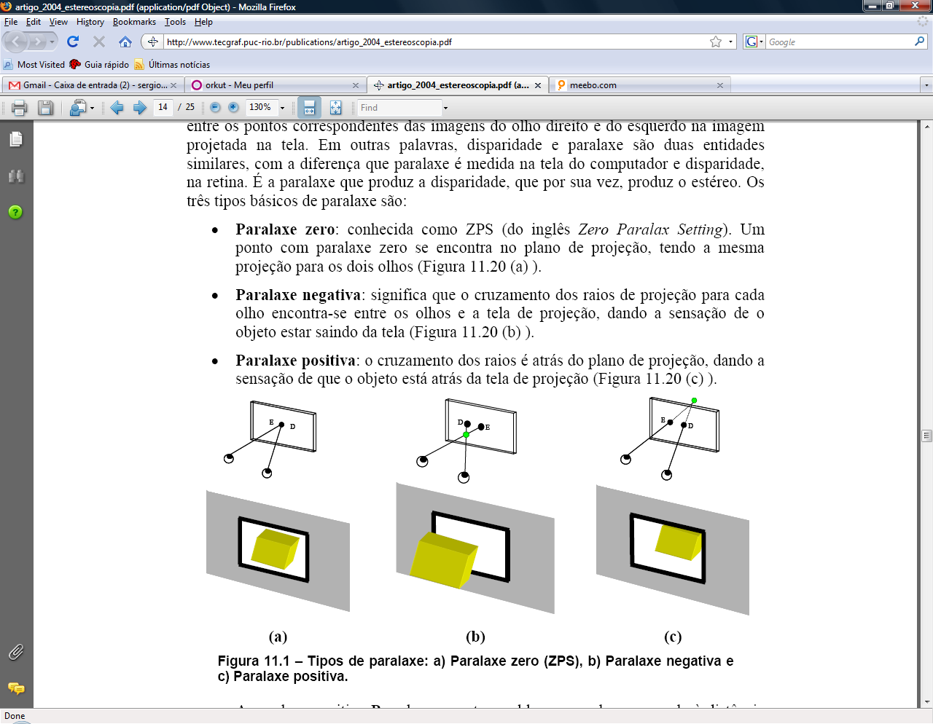
Fundamentos Matemáticos
Paralaxe negativa
  O cruzamento dos raios de projeção para cada olho encontra-se entre os olhos e a tela de projeção, dando a sensação de o objeto estar saindo da tela

Slide 38
Fundamentos Matemáticos
Paralaxe positiva
  O cruzamento dos raios é atrás do plano de projeção, dando a sensação de que o objeto está atrás da tela de projeção

Slide 39
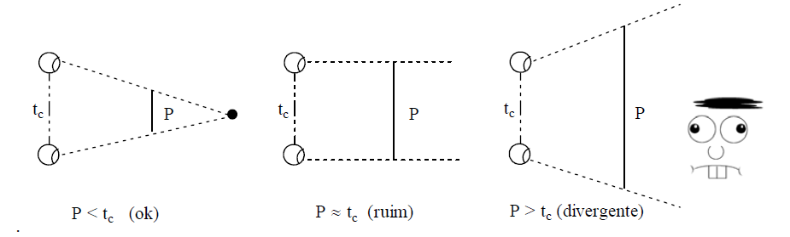
Fundamentos Matemáticos
Problema básico da paralaxe
  A paralaxe (P) não pode ser muito grande, pois os olhos precisam convergir.
  P < tc.

Slide 40
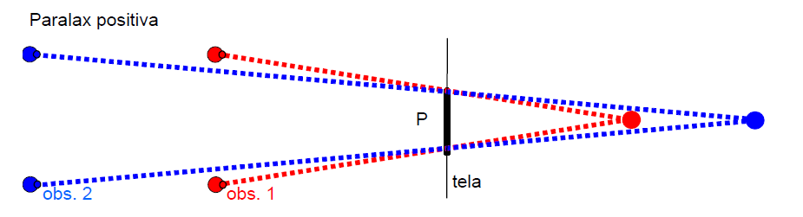
Fundamentos Matemáticos
Problemas da paralaxe positiva
  A distância do observador também é um fator crucial, pois deveria ser grande para grandes profundidades.

Slide 41
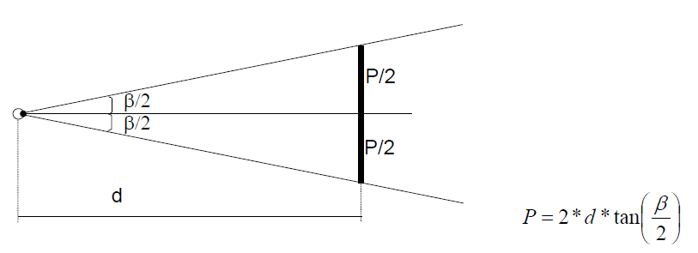
Fundamentos Matemáticos
Problemas da paralaxe positiva
  Logo, como aumentar a profundidade dadas as limitações físicas?
  Desafio da Estereoscopia.

Slide 42
Fundamentos Matemáticos
Problemas da paralaxe positiva (exemplo)
  Intervalo ideal para o ângulo: -1,5º < 1,5º.
  Assim, a paralaxe fica no tamanho ideal.

Slide 43
Fundamentos Matemáticos
Problemas da paralaxe positiva (exemplo)
  Para d = 60cm a paralaxe máxima seria 1,57cm.
  Para d = 3m a paralaxe máxima seria 7,85cm.

Slide 44
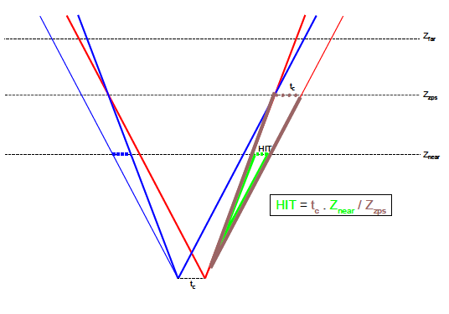
Fundamentos Matemáticos
Porém, ainda falta a distância interaxial!
  Adaptação dos frustrums: deformação horizontal pelo HIT(Horizontal Image Translation).
  Perda de simetria.

Slide 45
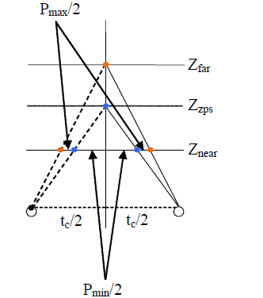
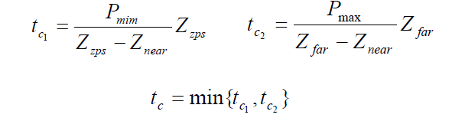

Fundamentos Matemáticos
Limitação da região de vizualização.
  Cálculos para a zona permitida em relação aos planos.
  Df
  F

Slide 46
Problemas
Problemas serão manifestados quando houver esforço visual
  Causa desconfortos
Estão relacionados a:
  Falha tecnológica
  Posicionamento relativo dos aparelhos
  Características do sistema visual humano

Slide 47
Problema de Convergência/Acomodação
  Processos neurológicos separados
  O cérebro funde as 2 imagens em apenas 1
  Possibilitando a visão estereoscópica
Acomodação
  Ato de se focalizar o objeto
  Alteração da forma dos cristalinos do olho
Convergência
  Giro de um olho em relação ao outro

Slide 48
Problema de Convergência/Acomodação
Quando se olha para um monitor os olhos:
  Se acomodam sobre o plano da tela
  Porém, são convergidos com base na paralaxe entre as imagens esquerda e direita.
Quebra a habitualidade das respostas dois dois mecanismos
  Causando desconforto

Slide 49
Problema de Convergência/Acomodação
Para minimizar os efeitos desse problema:
  Basta posicionar o plano de convergência sobre o plano da tela
    Através de uma tradução e
    Um corte apropriado da imagem horizontal

Slide 50
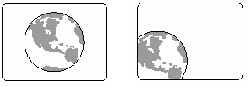
Conflitos entre a Interposição e Profundidade Paralaxe
Prejudicando a noção de profundidade estereoscópica!
Ocorre quando há:
  Paralaxe Negativa
  Obstrução pelas bordas da janela Tridimensional

Slide 51
Efeito Crosstalk
Ocorre devido às limitações tecnológicas dos dispositivos atuais.
  Em monitores os fósforos da tela não tem tempo para entrar em baixa energia
  Os obturadores de cristal líquido dos óculos não conseguem bloquear a luz
    Imagens fantasmas são então sobrepostas!
Não impede a visão estereoscópica, porém causa desconforto visual.

Slide 52
TecStereoPlayer
É um tocador de vídeo com estereoscopia visual.
Todos os fundamentos anteriormente explicados já devem estar aplicados à imagem.
Problema: Falta de padrão das imagens (conseqüentemente dos vídeos).

Slide 53
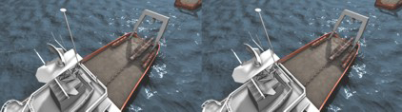
TecStereoPlayer – Formatos suportados
Lado a Lado
- As imagens estereoscópicas neste formato são formadas por duas imagens colocadas lado a lado.
- Convencionalmente, a imagem colocada à esquerda é destinada ao olho esquerdo e a da direita, para o olho direito.

Slide 54
TecStereoPlayer – Formatos suportados
Acima e abaixo:
- Neste formato, as imagens estereoscópicas são formadas por duas imagens colocadas uma acima da outra.
- Convencionalmente, a imagem colocada acima é destinada ao olho esquerdo, e a abaixo, ao direito.
Exemplo a seguir :

Slide 55
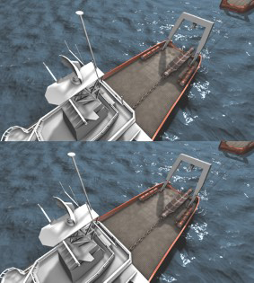
TecStereoPlayer – Exemplo Acima-Abaixo

Slide 56
TecStereoPlayer
Para cada um desses formatos ainda pode existir uma faixa preta separando as duas imagens (imposição de alguns compressores de vídeo).
Ainda existem outros formatos que não são suportados pelo TecStereoPlayer, tais como entrelaçados por coluna e entrelaçados por linha.

Slide 57
TecStereoPlayer - Dispositivos
Dispositivos suportados:
Placas gráficas com suporte ao OpenGL estéreo.
- São utilizados 4 buffers (dois pra cada olho).
- Os óculos são ligados diretamente a placa através de fios.
- Um usuário por vez.

Slide 58
TecStereoPlayer - Dispositivos
Dispositivos suportados:
Monitores autoestereoscópico:
- Não é necessária a utilização de óculos.
- Destina cada imagem de cada olho para um dos seus formatos internos e é passado ao monitor o formato utilizado.

Slide 59
Exemplos de Imagens...

Slide 60
Exemplos de Aplicativos...

Slide 61
Conclusão
A Estereoscopia é uma característica do sistema visual humano
Possibilita a visualização tridimensional do ambiente a partir de imagens bidimensionais
Será tema fundamental até que dispositivos que gerem imagens 3D sejam viáveis

